Slide 1
CBT
(Computer Based Test)
1조 CBT
PM 성재민
장세준
김재용
이승환
이재홍
Notes:
안녕하십니까. CBT 프로그램을 소개할 성재민 팀장입니다.

Slide 2
CONTENTS
01
02
03
04
프로젝트 개요
개발환경
시스템 구성
결론
프로젝트 주제설정/동기
구축환경
서비스컨셉
시연
기대 효과
향후 발전방향
Epiloue
CBT란?
적용API
프로세스 흐름도
벤치마킹
DB Table 구성도
주요기능
업무 분장
Notes:
본 프레젠테이션은 크게 4단계로 진행됩니다. 프로젝트 개요 및 소개를 한 후에 개발환경을 소개하고요, 시스템 구성, 시연 순으로 진행이 됩니다.

Slide 3
01
프로젝트 개요
Notes:
프로젝트 개요입니다.

Slide 4
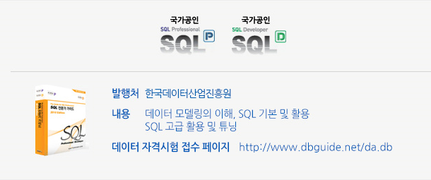
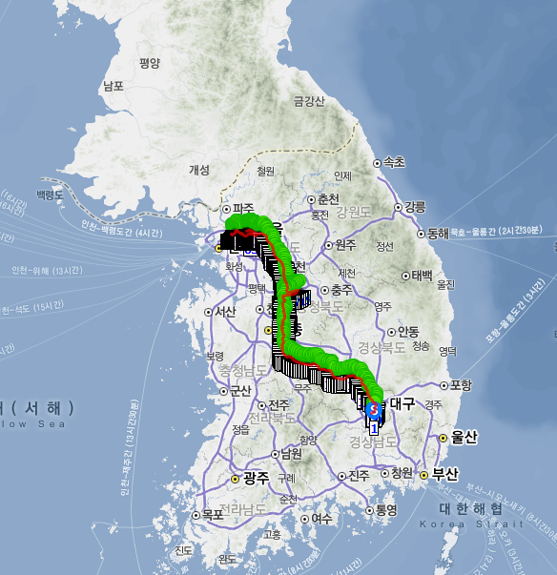
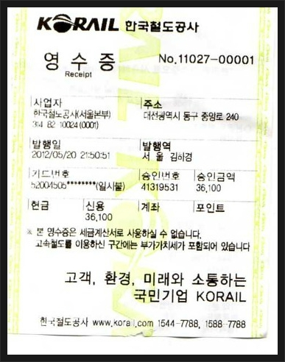

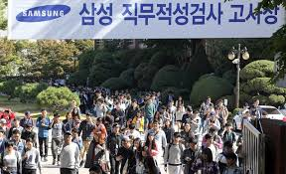

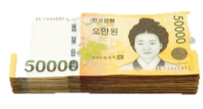
01.
프로젝트 개요
프로젝트 주제설정 동기
서울에서 응시할 경우(왕복)
이동시간만 7시간
시외교통비 72,200 KRW (부대비용 제외)
주변 지인들이 취업 준비나, 자격증을 준비하는 과정에서 오프라인 시험을 치르면서 겪는 어려움을 포착하였고, 지난 6개월 간 학습한 내용을 활용하여 해결하고자 했다. 이에 따라 온라인 기반 시험을 주제로 정하여 프로젝트를 진행하였다. 시험의 필수적 기능들에 충실하되 경제성을 갖출 수 있도록 설계하여, 이 웹사이트를 이용하는 응시자, 기업, 관리자가 간편하게 각 NEEDS에 최적화된 서비스를 제공하면서 적응성을 높인 UI를 적용하였다.
Notes:
본 프로젝트를 구상하게 된 계기를 간단히 설명드리겠습니다. 저희도 그렇고 주변 지인들도 스펙을 쌓기 위해 이것 저것 많은 활동을 하는데요,
특히 시험을 치르면서 불편한 점을 많이 느꼈습니다. 어떤 시험은 지방에 시험장소가 모자라기도 해서, 주변 도시로 이동해서 치르거나 심지어 서울까지 가서 치르기도 합니다.
운이 좋아 KTX를 구한다면 다행이지만 시험시기에는 불행히도 이동할 수 있는 좌석이 제한되어 있기도 하지요. 그래서 왕복으로 이동시간만 7시간, 교통비로 최소 7만원이 소요되고 컨디션 조절도 힘들죠. 저희는 시험이 오프라인으로만 치뤄야 할 필요가 있을까 하는 의문을 가지고, 저희가 가진 기술력으로 해결할 수 있을 것 같았습니다. 그래서 본 문제를 해결하고자 했습니다.

Slide 5




01.
프로젝트 개요
CBT란?
오프라인을 기반으로 한 시험이 아니라
컴퓨터를 이용해 시험에 응시(Computer Based Test)하여,
성적 및 데이터 등을 DB화하여 효율적으로 관리하는 프로그램
Notes:
저희가 제시하고자 하는 솔루션은 온라인 시험, CBT를 제시하고자 합니다. 오프라인이 아니라 온라인으로 시험을 치른다는 Computer Based Test를 CBT라고 합니다.

Slide 6
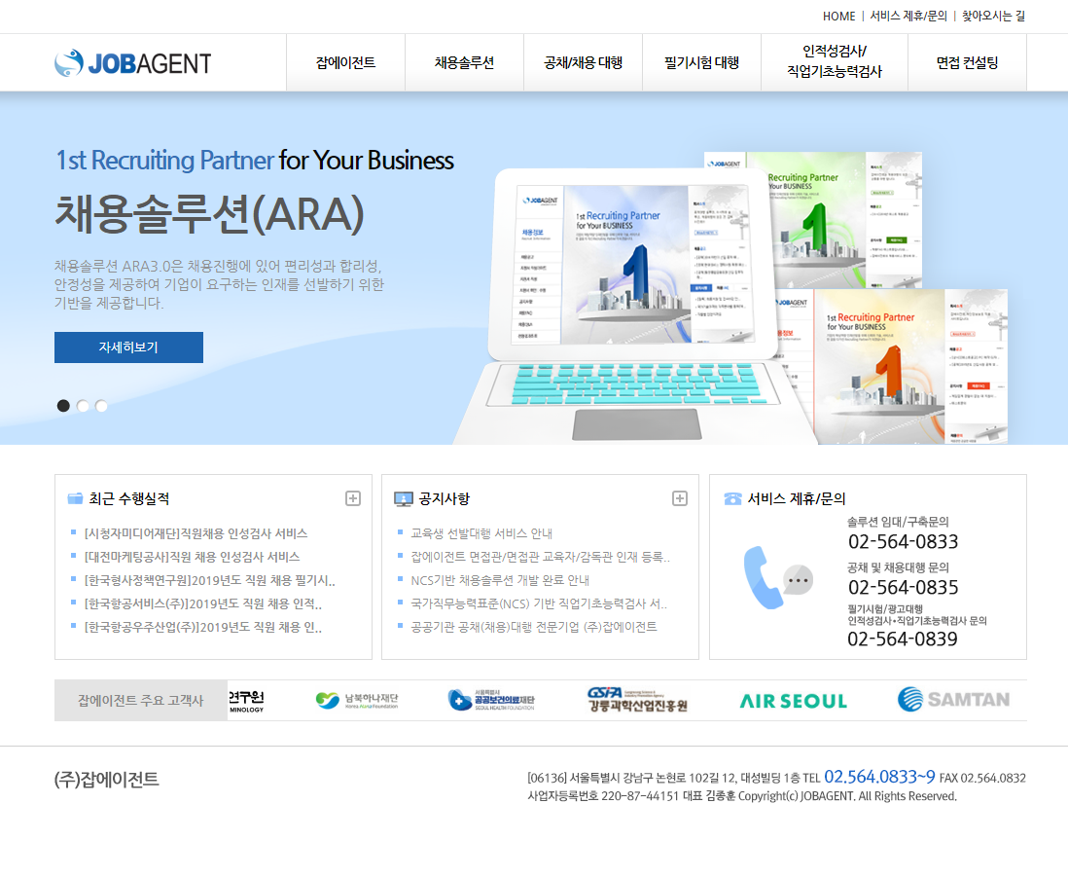
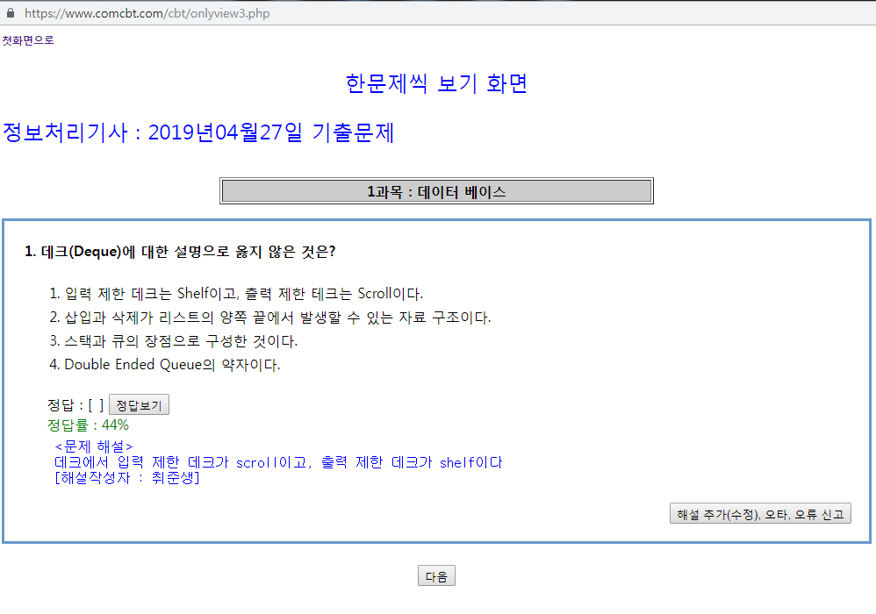
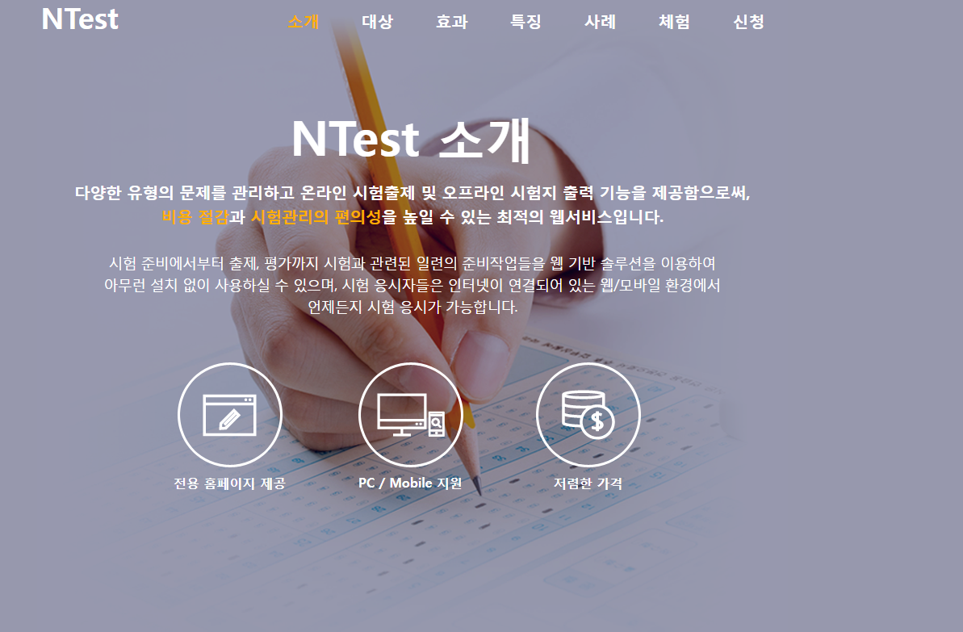
01.
프로젝트 개요
벤치마킹
응시 화면 및 풀이 : comcbt (기사/산업기사 시험준비 사이트)
시스템구조 및 프로세스 : JobAgent, Ntest, PearsonView (채용 솔루션, 문제은행, 시험대행 사이트)
Notes:
찾아보니 몇몇 제한적인 분야에서 온라인 시험 서비스를 제공하는 곳이 있어서 벤치마킹 하였습니다.

Slide 7
01.
프로젝트 개요
업무 분장
성재민
기업 상담 기업 문의 (결제대기, 진행, 반려, 임시저장, 완료)
응시자 관리 (엑셀 업로드) 1:1 채팅
통계 대시보드
장세준
회원가입 및 로그인 ( 유효성체크, 중복ID 체크, 패스워드 암호화, 카카오로그인)
설문조사 통계 (통계치 그래프처리)
김재용
응시자 시험응시 (시험응시, 시험 문제풀이)
매니저 시험문제 관리 (엑셀 업로드, 다운로드)
이승환
관리자 대시보드
관리자 상담, 의뢰, 시험 목록 처리
관리자 등록
이재홍
관리자, 기업 의뢰 관리
(의뢰 진행상태에 따른 로직 처리, 관리자 E-mail 발송, 의뢰내용 엑셀 다운로드, 시험 결제 처리)

Slide 8
02
개발환경

Slide 9








02.
개발환경
구축환경
CBT
Windows 7
Web Server : Apache Tomcat v8.5
Database : Oracle Database 11g
JAVA, jQuery, html, css, javascript, ajax
ER-Win, ecilpse, kakao oven
MAVEN, jMeter

Slide 10
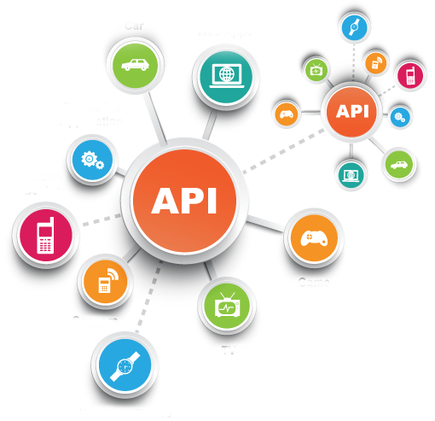
02.
개발환경
적용API
소셜 로그인 : Kakao (https://developers.kakao.com/)
간편결제 : 아임포트결제 (https://www.inicis.com/)
보안 : Spring Security (https://docs.spring.io/spring-security/site/docs/4.2.12.RELEASE/apidocs/)
U I : TILES (https://mvnrepository.com/artifact/org.apache.tiles/tiles-api)
날짜 : DatePicker (https://jqueryui.com/datepicker/)
차트, 통계 : Google Chart (https://developers.google.com/chart/?hl=ko)

Slide 11
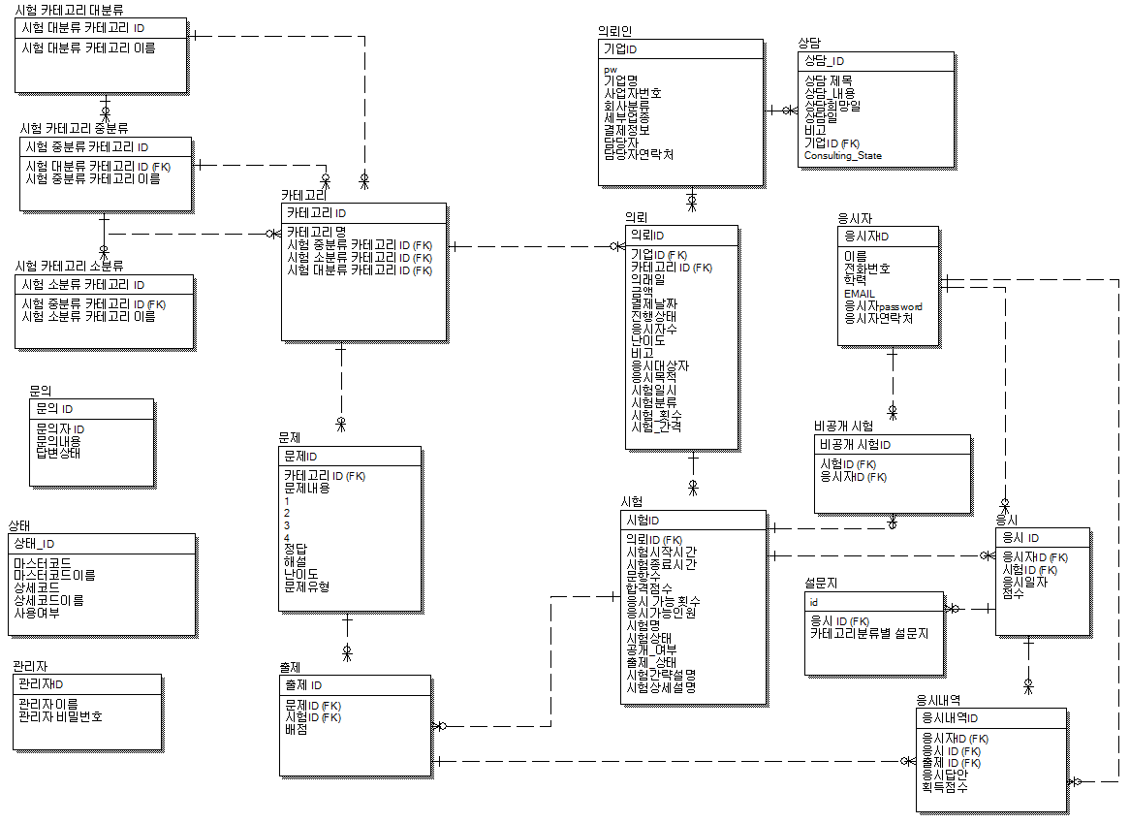
02.
개발환경
DB Table 구성도(Logical)

Slide 12
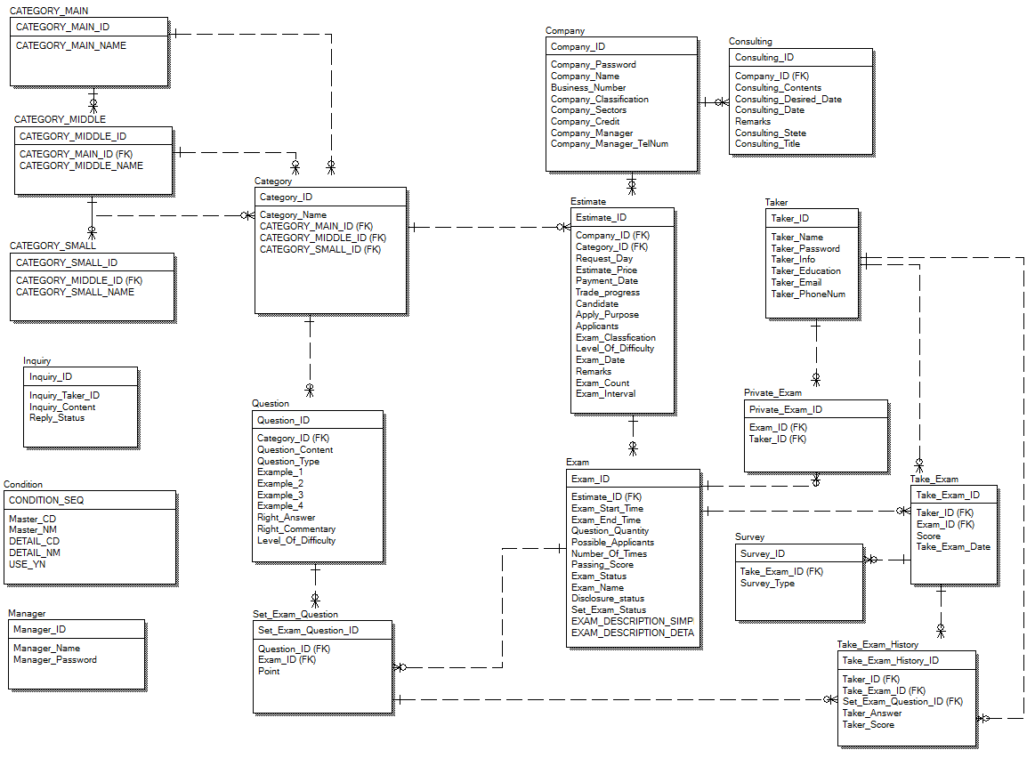
02.
개발환경
DB Table 구성도(Physical)

Slide 13
03
시스템 구성

Slide 14
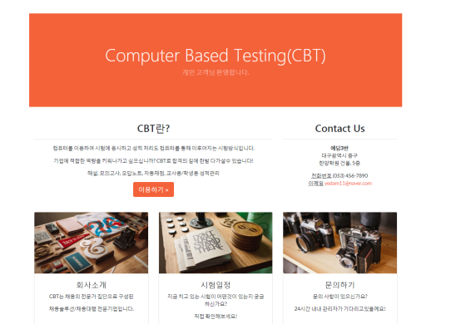

03.
주요 기능
서비스 컨셉
CBT
결과통보
시험의뢰자
(기업)
시험응시
응시자
(개인)
시험출제
결과분석
결과통보
시험위탁
CBT System

Slide 15



03.
주요 기능
상담
의뢰
결제
출제
응시
결과
프로세스 흐름도
기업
관리자
개인(응시자)

Slide 16
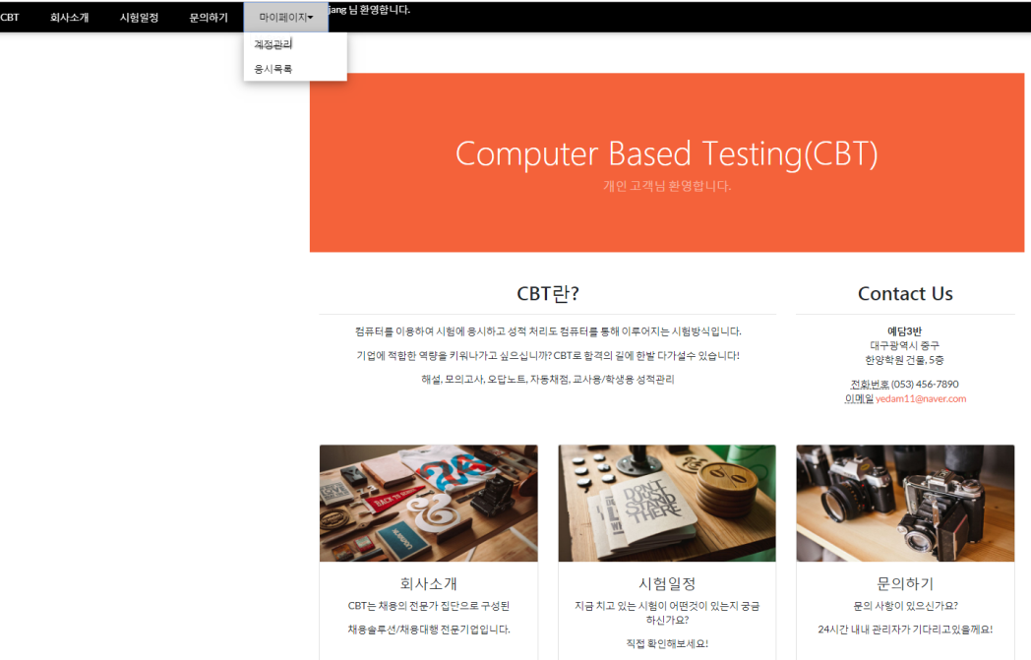
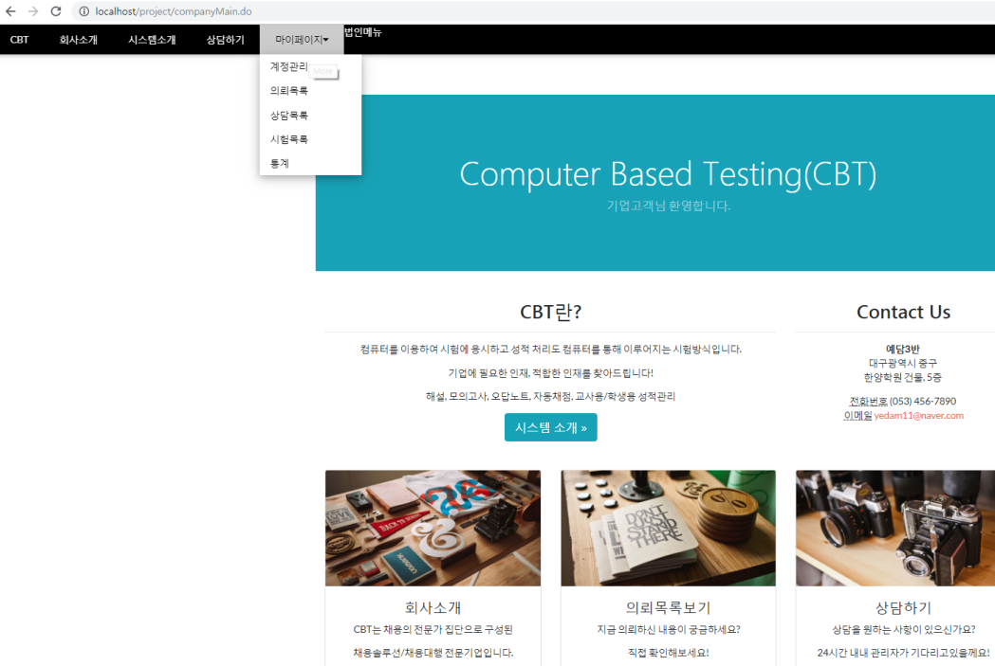
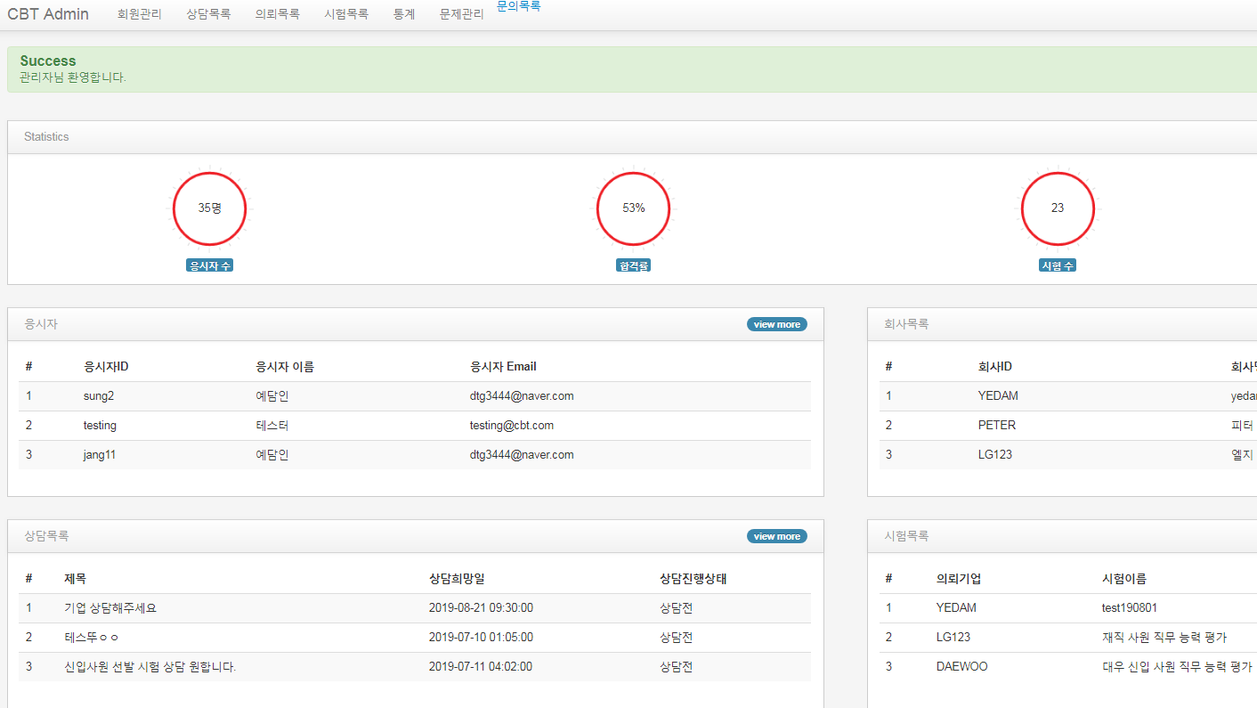
03.
주요 기능
주요기능
통합 로그인 및 Role 자동 구분
별도의 로그인 과정을 분리하지 않고 통합 로그인을 구현, 로그인시 자동으로 ROLE을 조회하여
사용자에 최적화된 메뉴를 로드

Slide 17
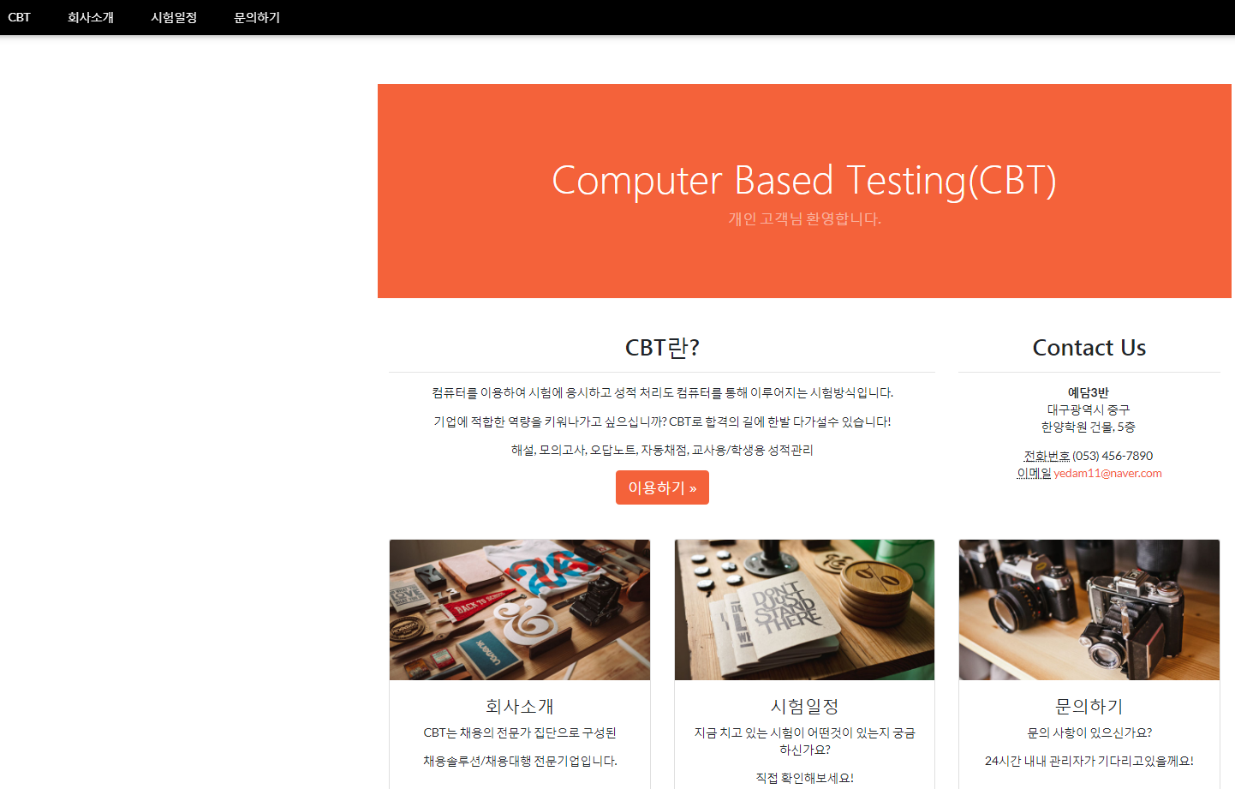
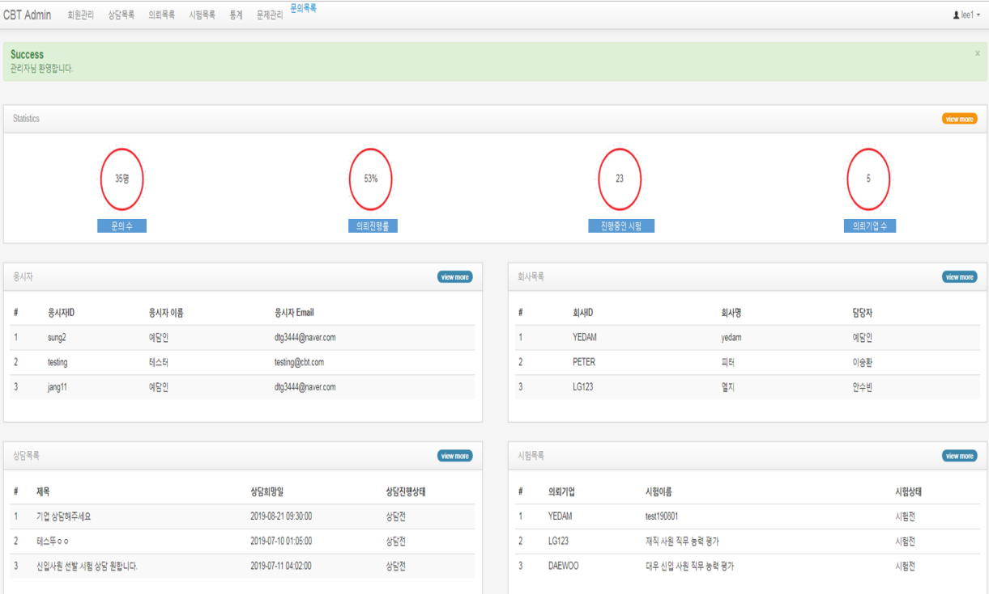
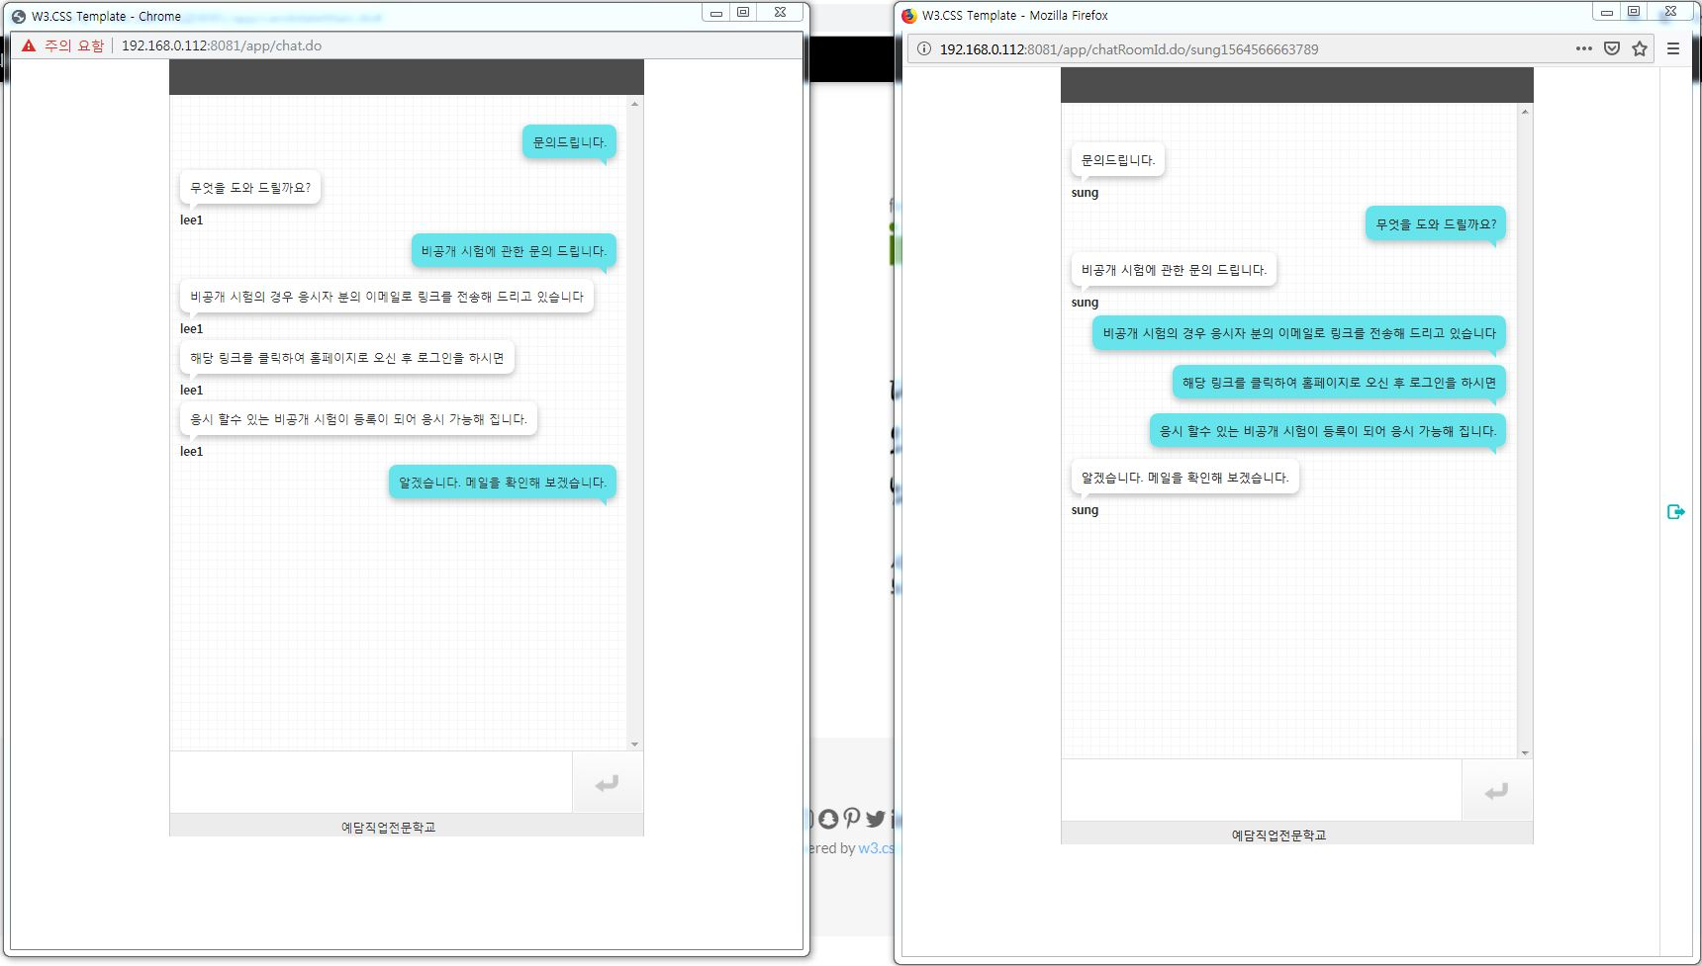
03.
주요 기능
주요기능
개인 / 법인
관리자
Websocket을 통한 실시간 채팅시스템
법인 및 개인이 상담을 원할 경우, 또는 예기치 못한 오류 발생시
실시간 채팅기능을 지원하여 즉각 대응 가능

Slide 18
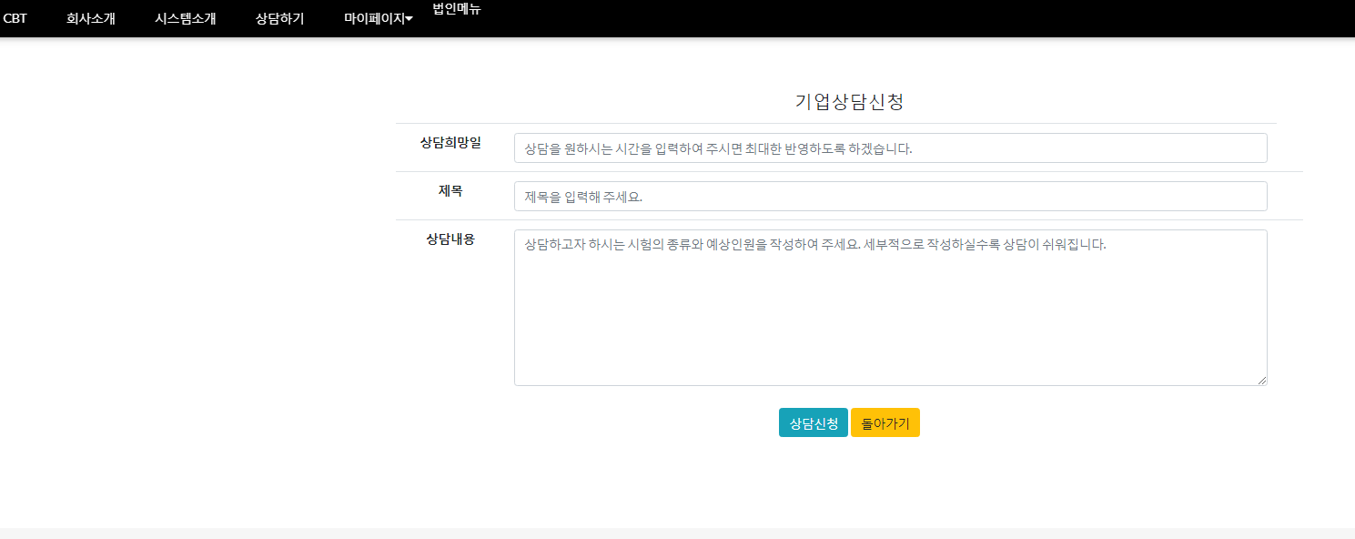
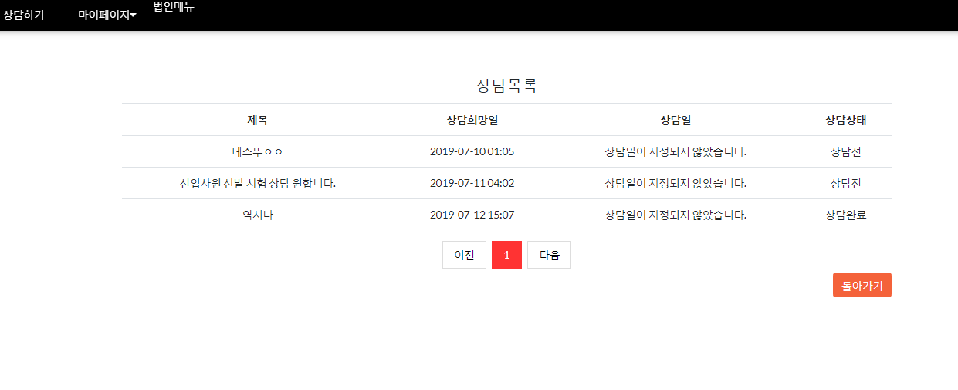
03.
주요 기능
주요기능
상담
기업이 응시예상인원, 난이도, 문항 수, 기간 등 의뢰하고자 하는 내역을 info하여
시스템 관리자에게 문의하는 최초의 단계

Slide 19
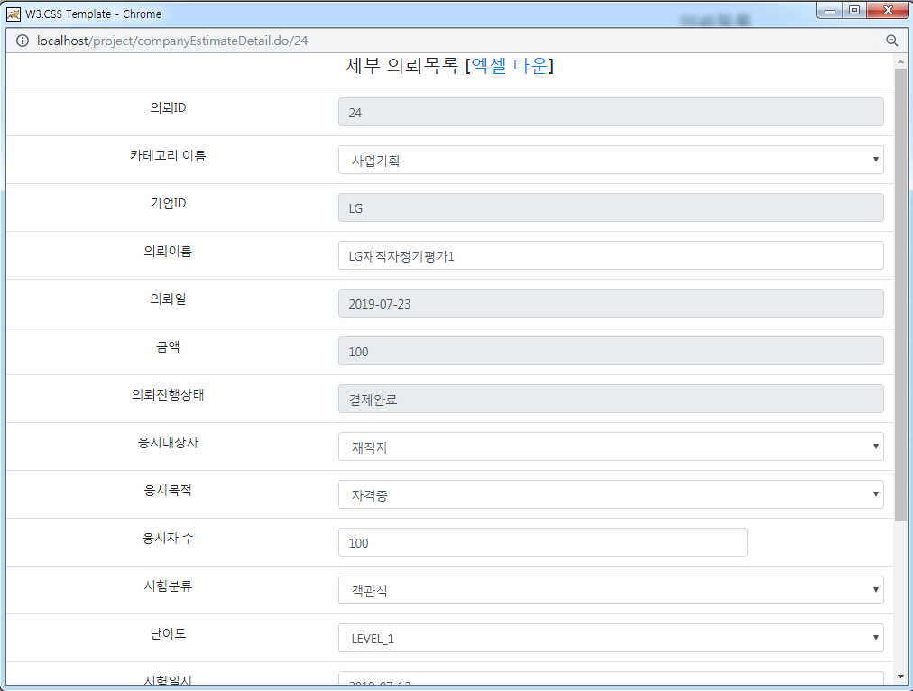
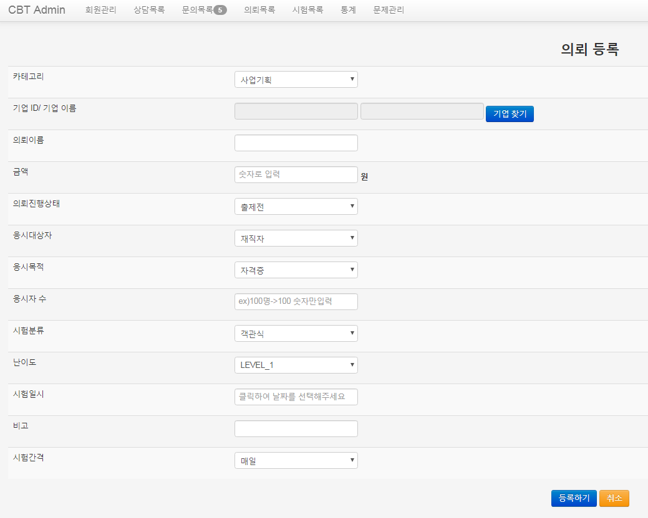
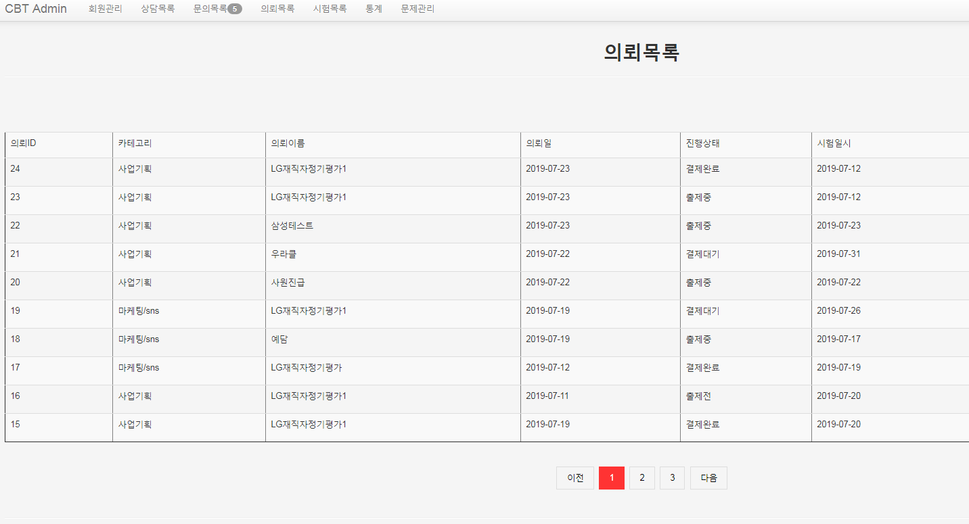
03.
주요 기능
주요기능
의뢰
기업이 요청한 상담내역과 실제 영업담당자가 직접 Meeting하여 확인한 정보를 토대로
시스템에 세부 사항을 등록하거나 진행상태를 관리하며, 기업은 처리과정을 조회할 수 있음

Slide 20
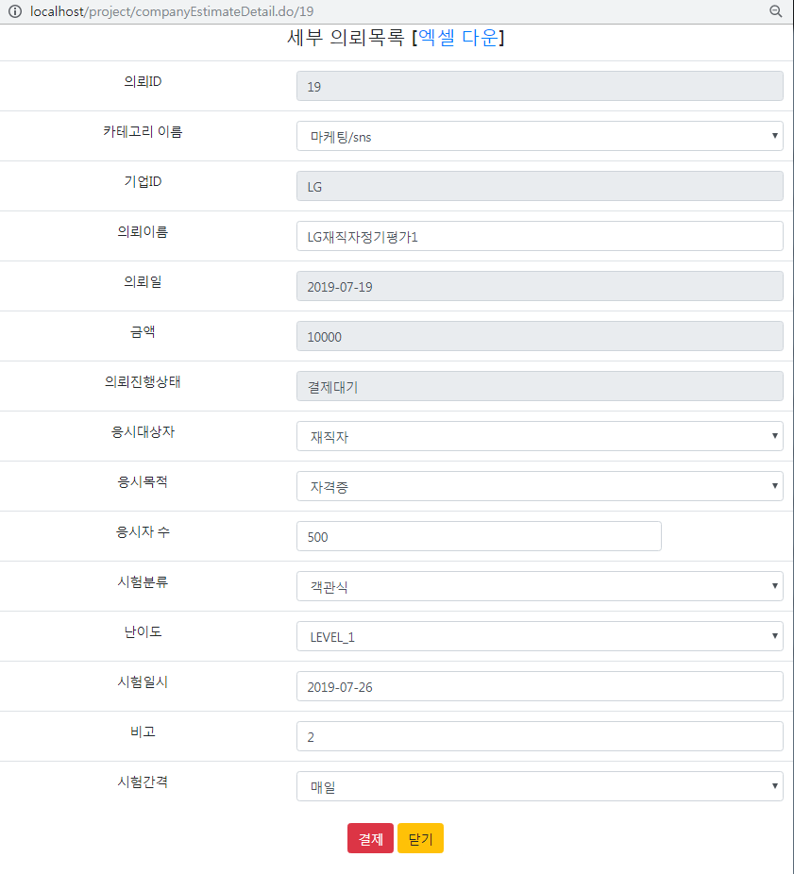
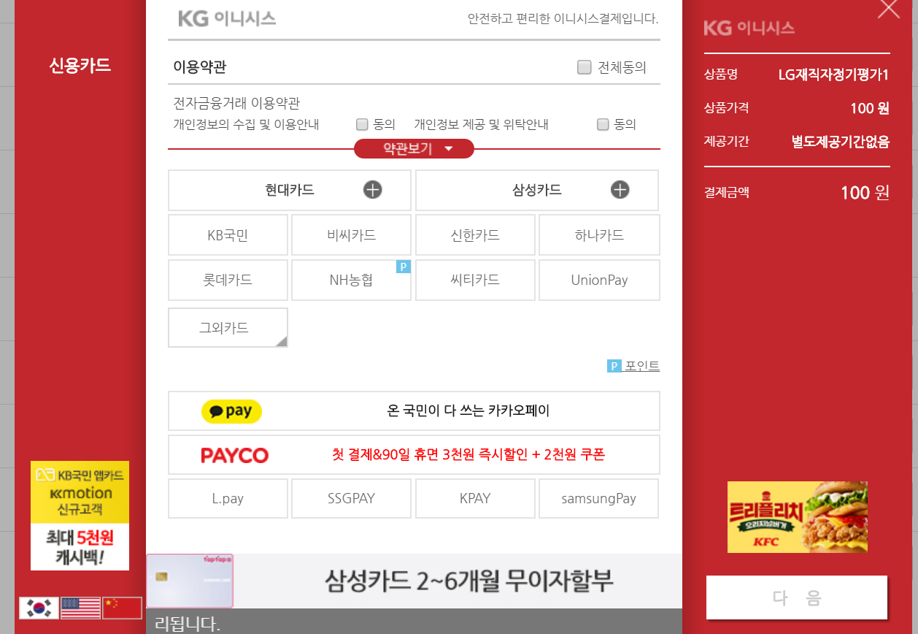
03.
주요 기능
주요기능
결제
결제 API를 활용하여, 다양한 결제 방식을 지원

Slide 21
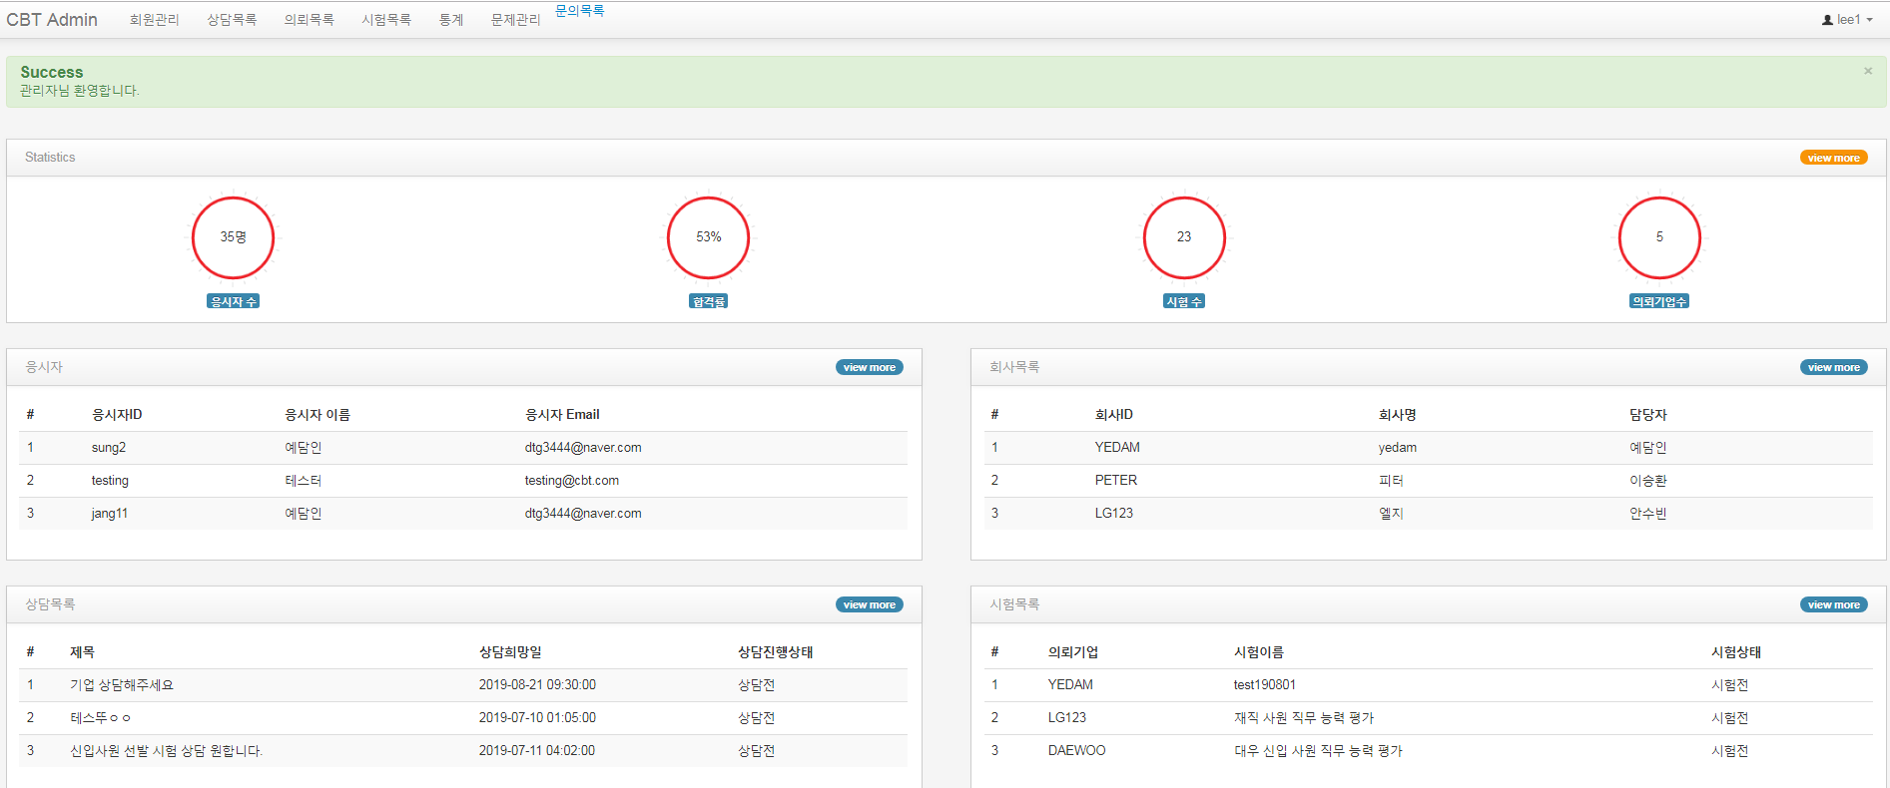
03.
주요 기능
주요기능
문의 수
의뢰진행률
진행중인 시험
의뢰기업 수
관리자 대시보드
관리자가 고객의 상담요청, 의뢰진행상황, 시험진행상황 등 수시로 확인해야 할 주요사항을
한 화면에서 간편하게 모니터링

Slide 22
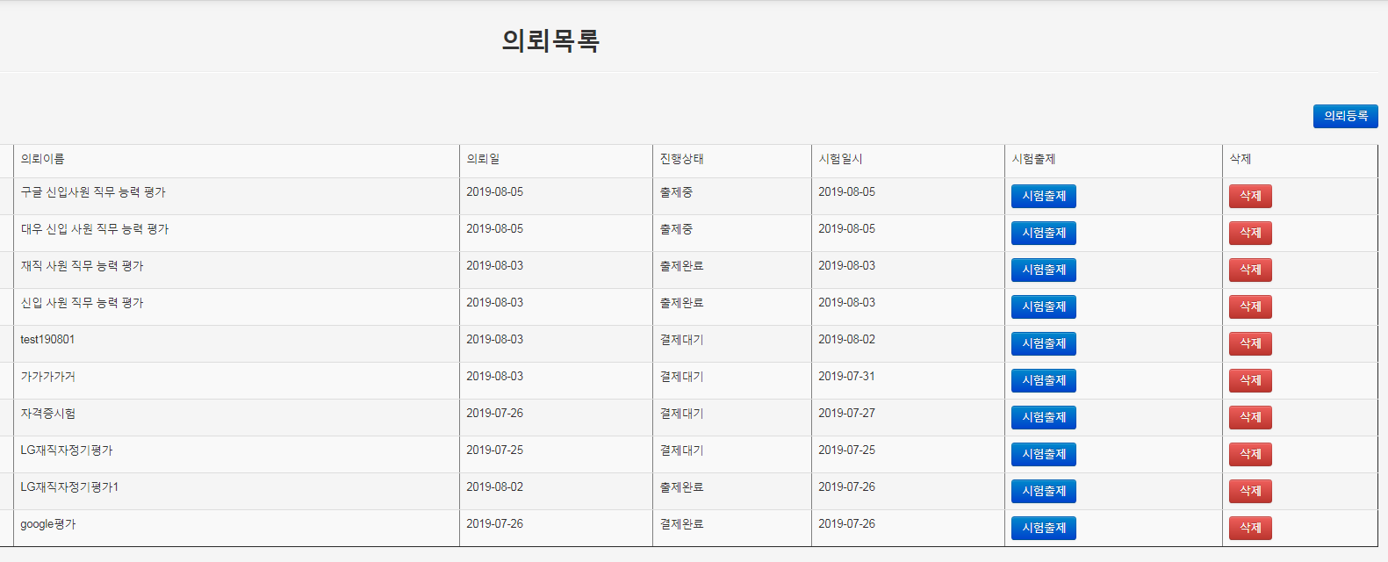
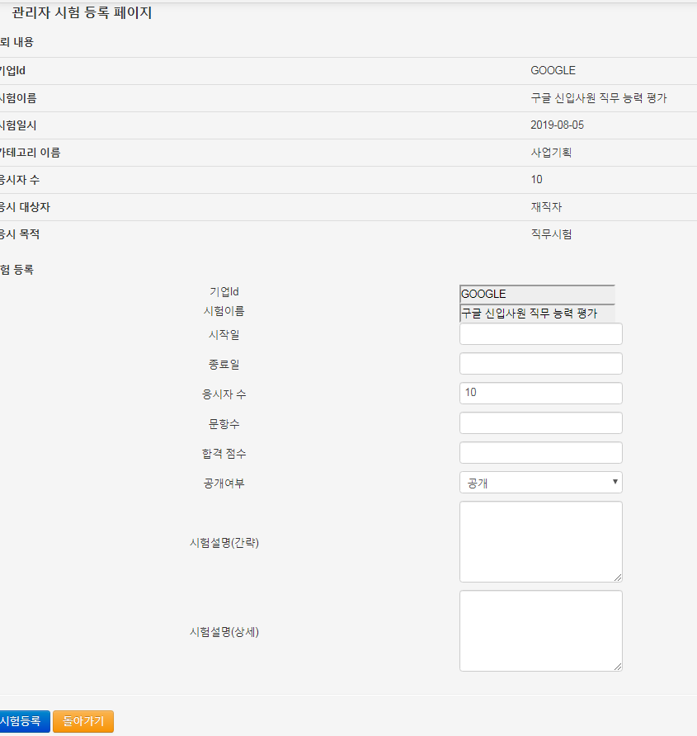
03.
주요 기능
주요기능
시험 출제
DB에 저장된 문제은행에서 랜덤으로 출제하며,
보기 또한 무작위로 설정

Slide 23
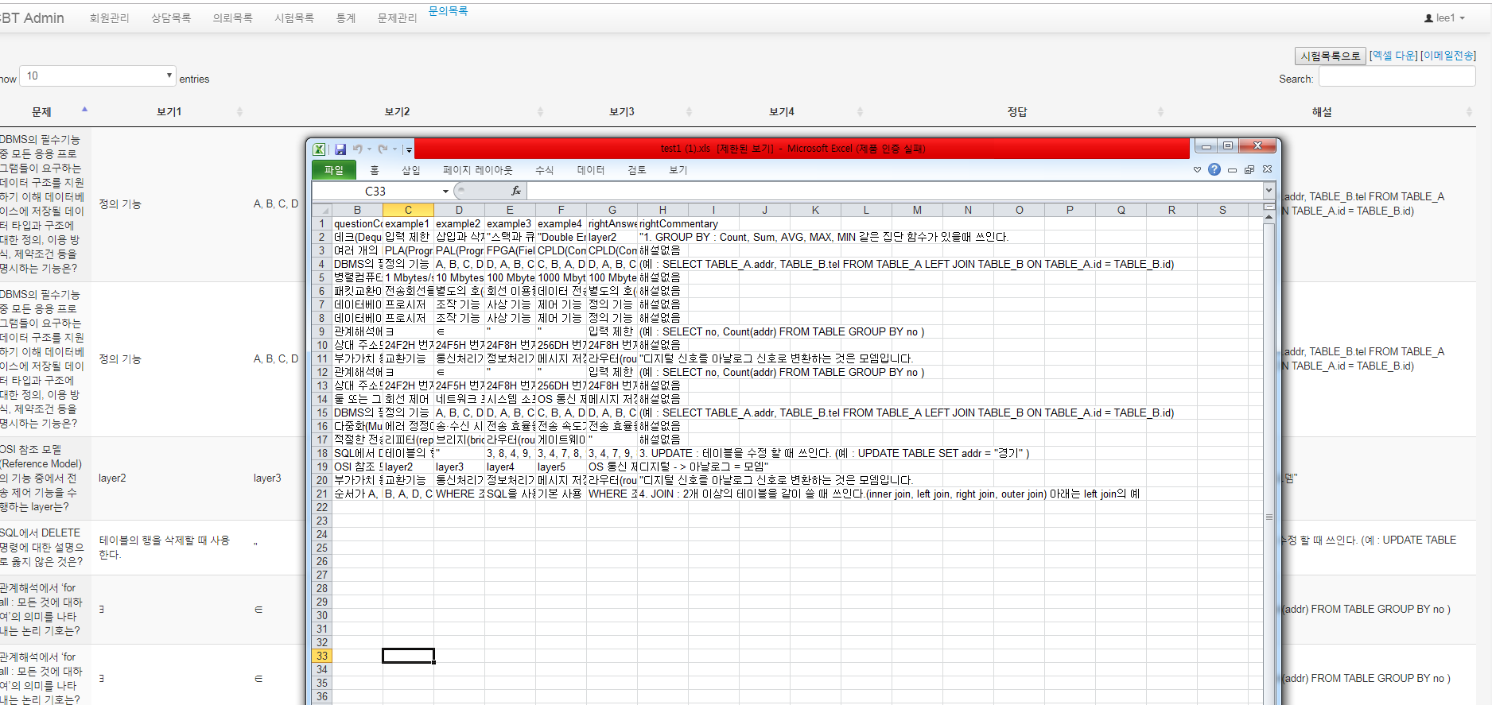
03.
주요 기능
주요기능
시험 출제
출제 완료된 문제는 엑셀 다운로드 가능하며, 고객사로 이메일 전송가능

Slide 24
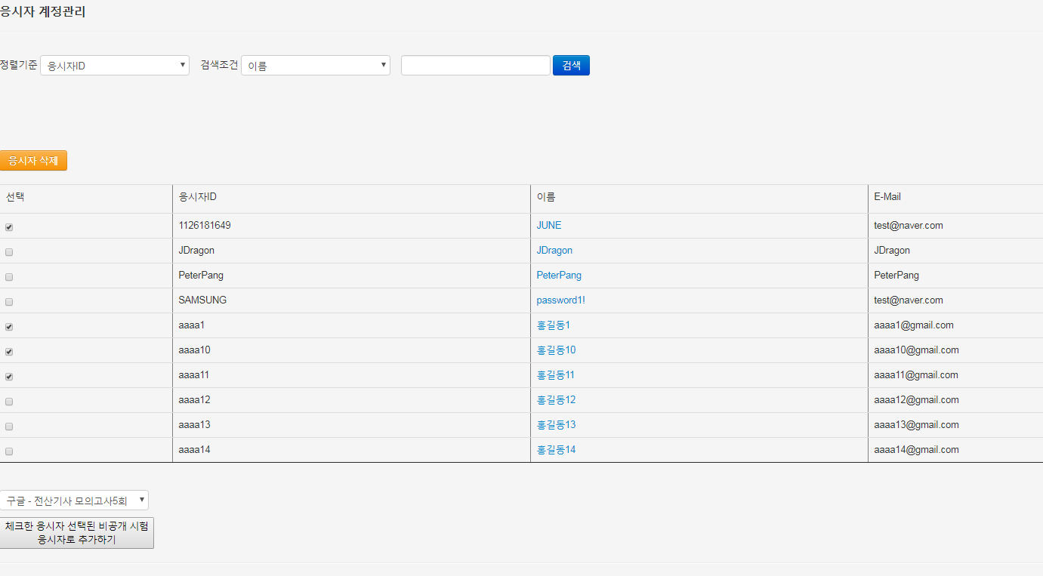
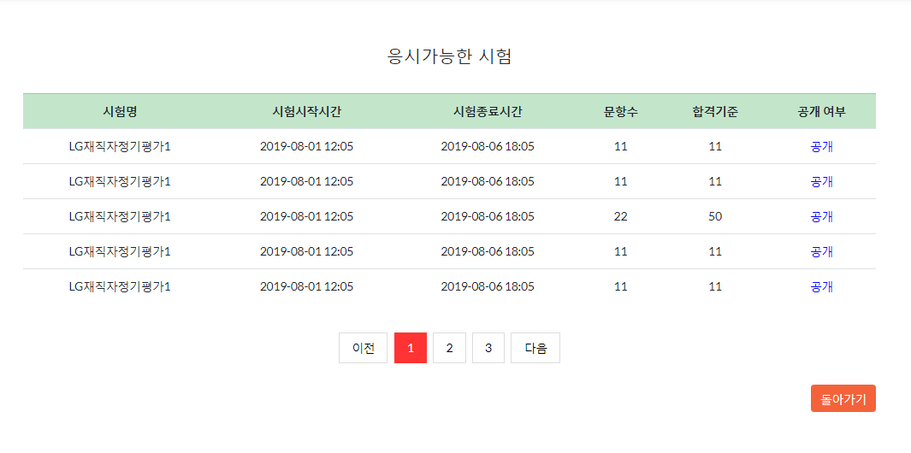
03.
주요 기능
주요기능
응시자 제한
관리자는 비공개 시험의 응시대상을 제한할 수 있으며, 비대상자는 해당시험 조회가 불가

Slide 25
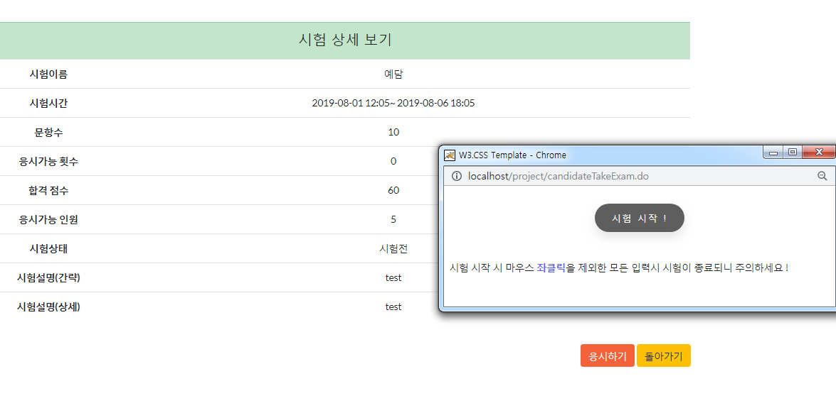
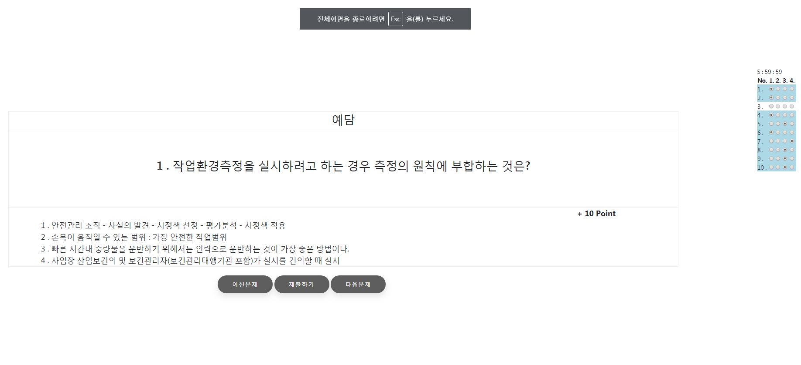
03.
주요 기능
주요기능
시험응시
클릭한 보기가 자동으로 우측 OMR에 저장되며,
응시하는 도중에는 창-전환 Blocking을 구현하여 보안을 강화

Slide 26
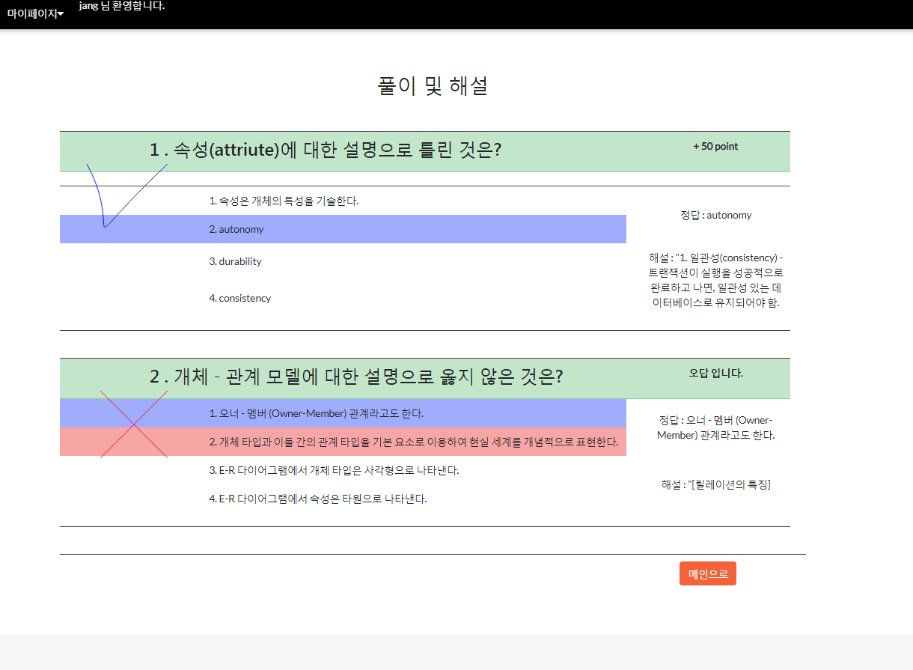
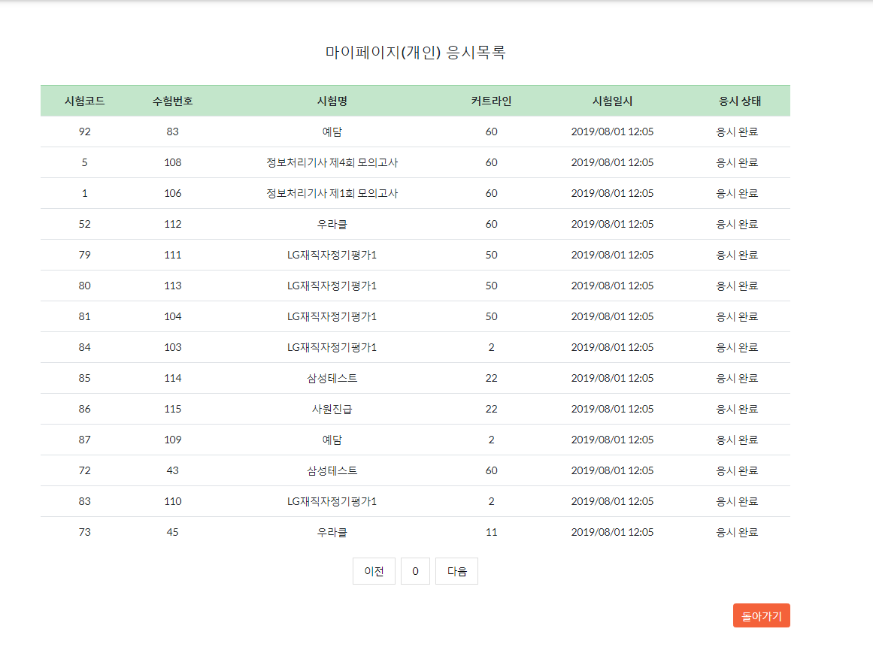
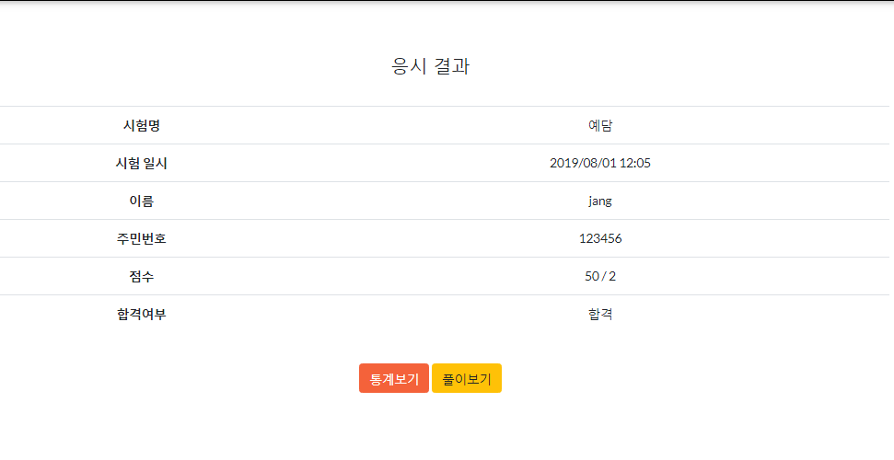
03.
주요 기능
주요기능
정답 확인 및 풀이 해설
설문조사에 참여한 응시자는
응시한 시험에 대한 풀이 및 해설 확인 가능

Slide 27
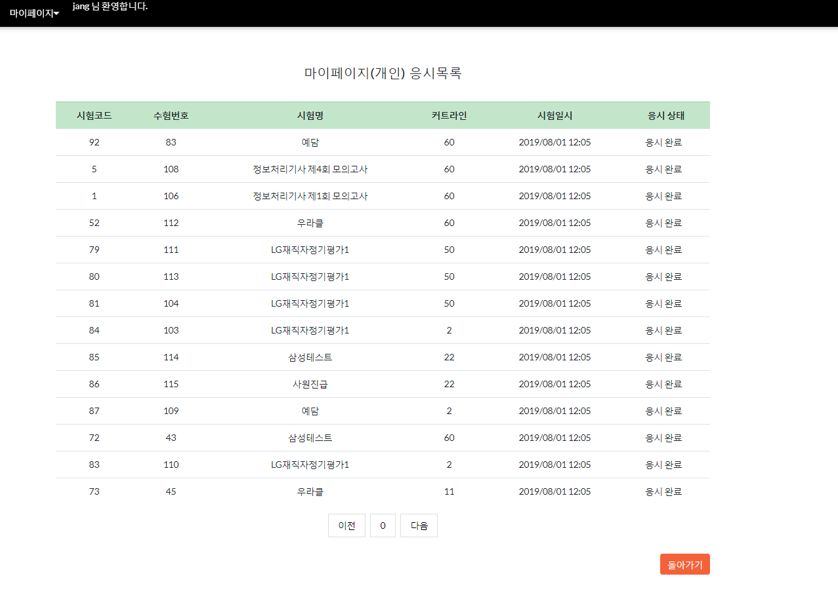
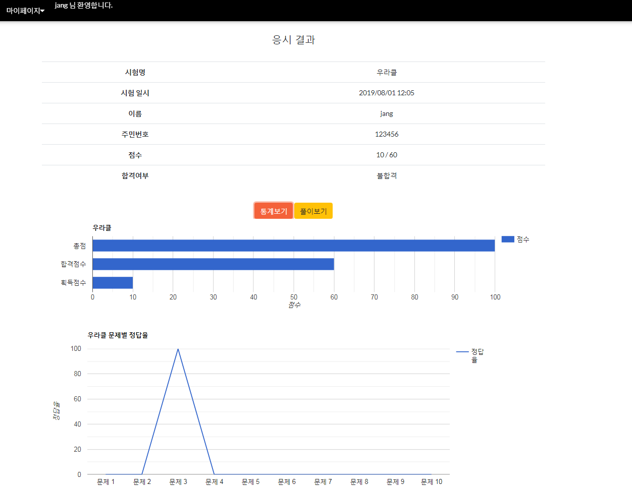
03.
주요 기능
주요기능
결과확인
개인/ 기업은 응시한 시험결과를 확인할 수 있고(개인은 설문조사 응답 후 가능),
관리자는 응시자들이 남긴 설문응답을 통해 시험의 적절성 등의 Feedback 가능

Slide 28
04
결론

Slide 29
04.
결론
시연
시연

Slide 30
04.
결론
기대효과
고정비용 절감으로 인한
가격경쟁력 확보
저비용으로도 잠재인력 확보 및
인재 POOL 구축 가능
별도로 시험문제 출제할 필요 없이 신뢰할 문제를 공유
시험장소 및 인력 섭외로 인한
제한사항 등을 해소

Slide 31

04.
결론
향후 발전방향
Speaking, Writing 등
실습시험으로의 확장
4. 인성검사 등 신뢰성 있는
DB 구축이 필요한 시험으로 확장
3. 모바일 디바이스 활용 방안 및 활용가능 콘텐츠 개발
2. 남은 시간에 따른 응시자 알림 기능 ON/OFF 적합성 확정
1. 알림 기능 및 DB 백업정책 운영방안 정교화

Slide 32
04.
결론
Epilogue
성재민
협업의 어려움을 다시 한번 느끼게 되는 과정이었던 것 같습니다. 프로젝트 일정 관리나 개발 진척 테스트 경우의 수를 체크 하는 과정에서 혼자의 작업이 아닌 팀 작업으로 전반적인 업무를 분석하는 것의 어려움과 필요성을 많이 실감하게 되었습니다.
장세준
수업시간에 실습했던 간단한 코드도 이번 프로젝트에 막상 적용하려니 어렵게 느꼈고, 어려움을 많이 겪었다. 아직 내재화하지는 못했다는 반증인 듯하다. 배운 기술을 다시 한 번 복습하고 코딩도 많이 해봐야 할 것이다. 그 동안 도움을 주신 강사진 및 교무지원분들 그리고 마지막까지 함께 해준 팀원에게 감사의 마음을 전한다.
김재용
프로젝트를 할 때마다 실력이 쭉쭉 늘어나는게 느껴진다.
이론으로만 접했던 언어와 툴의 활용법들이 직접 코딩을 함으로써 해당 언어나 툴들이 왜 나왔고 어떻게 써야 하는지 몸에 새겨진다.
6개월간의 여정이 마무리된 지금에서야 보이는 IT의 방대한 세계 중 겨우 한 조각 경험 해본 것 같다.
이승환
교수님과의 수업때는 쉽게 진행을 했다고 생각했으나, 막상 실제로 해보려니 수많은 에러와 부딪히고 오류에 많이 혼났다. 하지만 이제 오류가 발생하여도 두렵지않다. 그만큼 실력이 조금 향상했으리라 생각한다. 교육 전 그저 꽃길이라 생각했던 길이지만 IT업계의 맛을 알기 시작한 순간부터 가시밭길이라는 생각이 들지만, 이 가시밭길이 꽃길로 변하게 만드는 것은 나의 몫이니 앞으로도 학업에 증진할 것이다.
이재홍
학교다닐때는 웹, 서버 ,데이터베이스를 각각 독립적으로 공부한것, 이론 위주의 학습이 많았다면, 이번 프로젝트를 통하여 각각의 모듈들이 어떻게 연결되는지 흐름을 깨달았으며, 많은 시행착오를 겪으면서 지식과 인내를 얻었습니다. 또한 공부를 할수록 더많은 공부가 필요하다는 생각이 들고, 아직 부족한 부분이 많다는 걸 느낄 수 있는 시간이었습니다. 그리고 저에게는 공부뿐만이 아니라 같이 일하는 사람들이 어떤 목표를 가지고 어떤 방향으로 나아가는지 제가 가진 생각들을 비교하는 시간이 되었습니다.

Slide 33
질문해주세요
Q & A

Slide 34

감사합니다

Slide 35
별첨

Slide 36
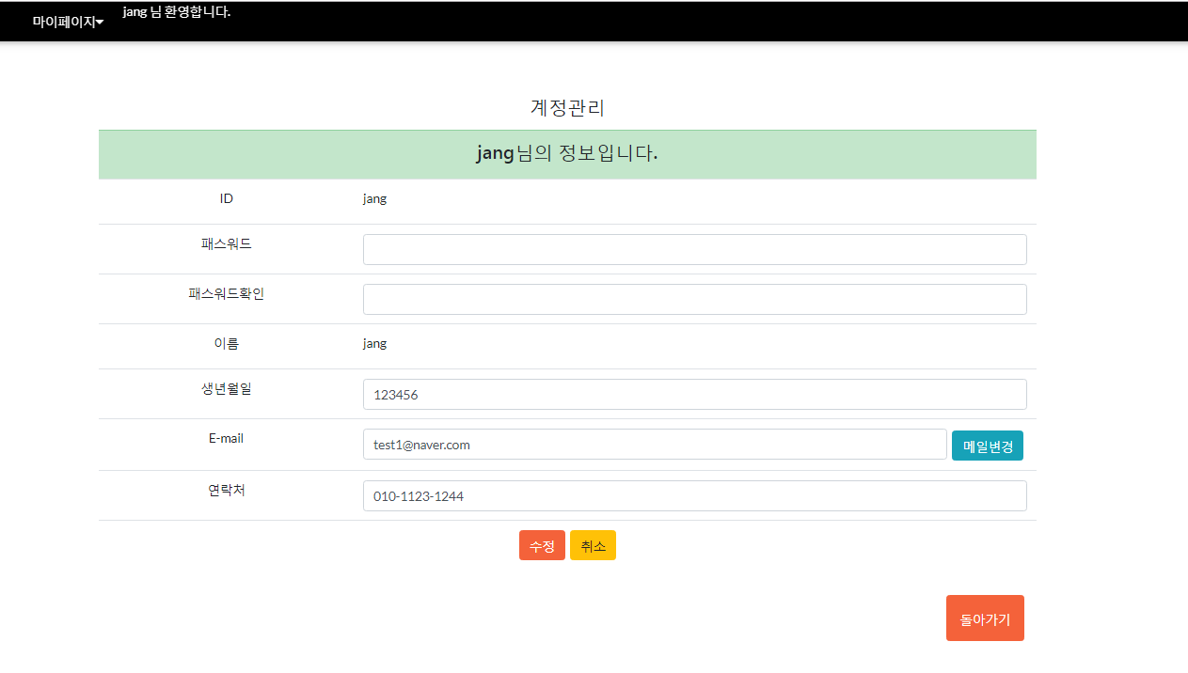
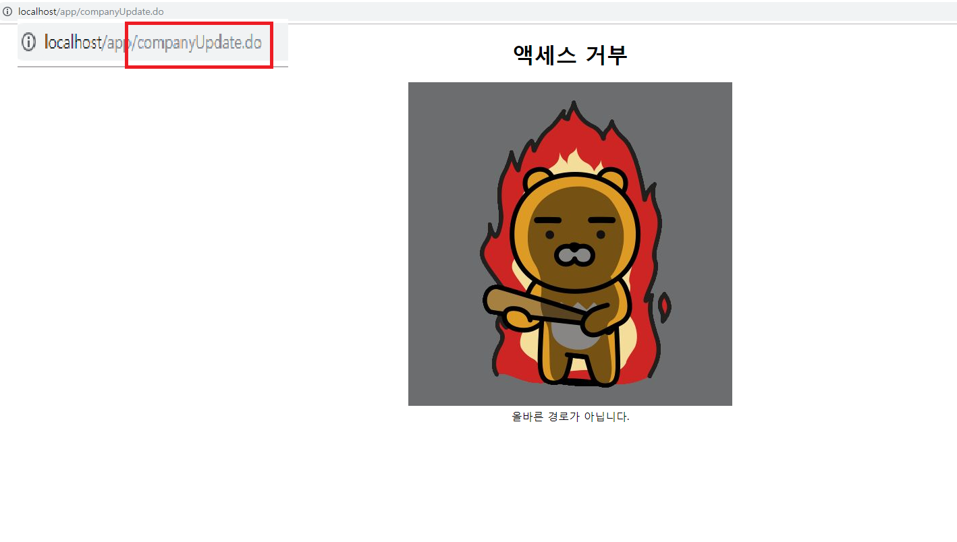
03.
주요 기능
주요기능
일반응시자
기업회원메뉴
ROLE 메뉴사용 제한
응시자, 기업회원, 관리자 별 사용할 수 있는 메뉴를 구분하여
비인가된 메뉴로 강제 URI 인입 시도할 경우 BLOCKING 지원

Slide 37
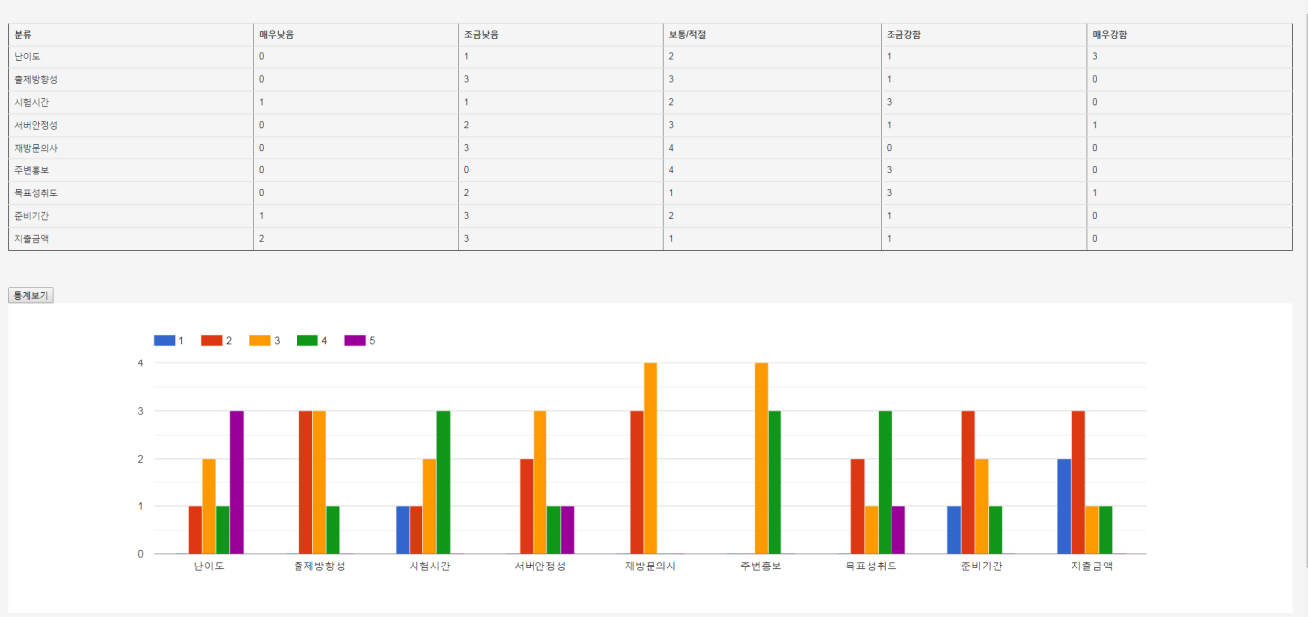
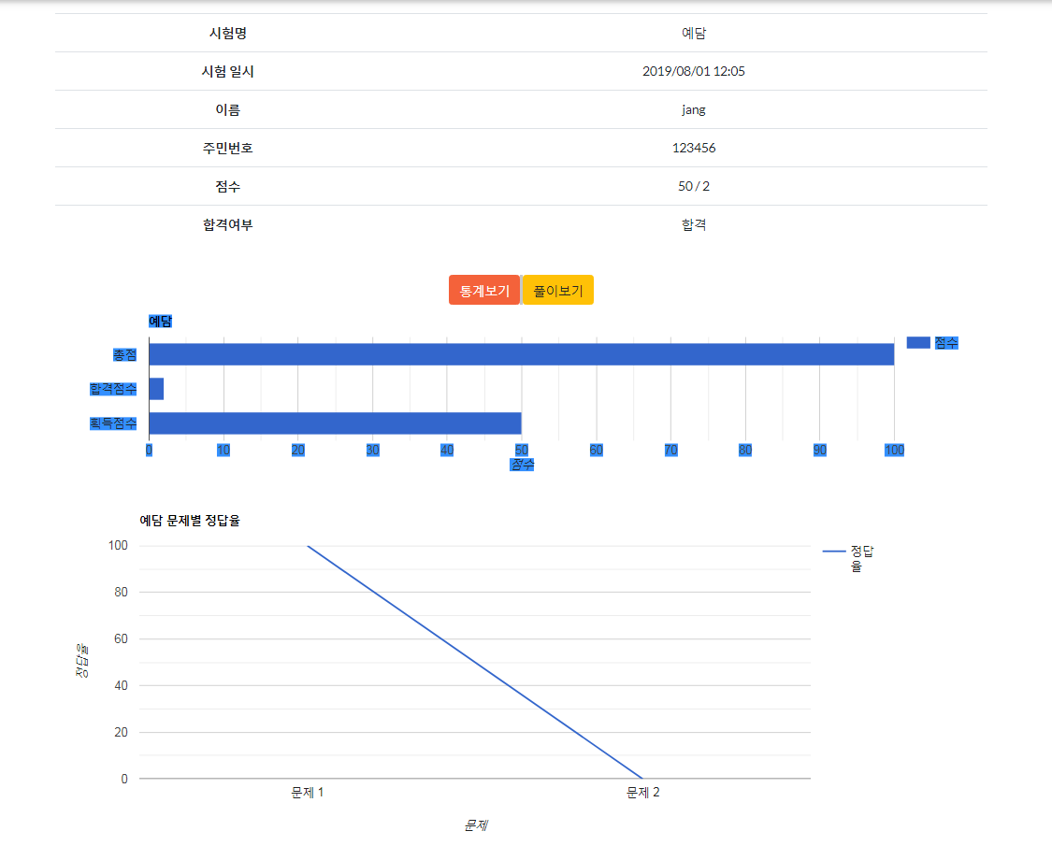
03.
주요 기능
주요기능
통계 정보 표시
응시자 문제정답률, 설문조사 결과 확인 등
응시 결과를 통계로 환산하여 참조할 수 있는 기능 지원

Slide 38

후원 계좌 : 카카오 은행 3333-08-8763- 4780 (예금주 시비티)
여러분의 펀딩과 관심이 저희 프로젝트를 더욱 견고하고 우수하게 만들 수 있습니다.
Notes:
위기시 마지막 페이지로 위트를 발휘하세요 !!
(저희 자금사정이 부족해서 많은 면을 보여드리지 못할 수도 있습니다. 하지만 여러분의 펀딩과 관심이 저희 프로젝트를 더욱 견고하고 우수하게 만들 수 있습니다.)

